Slide 1
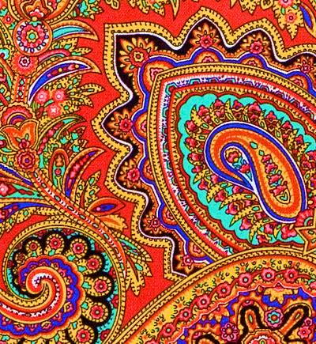
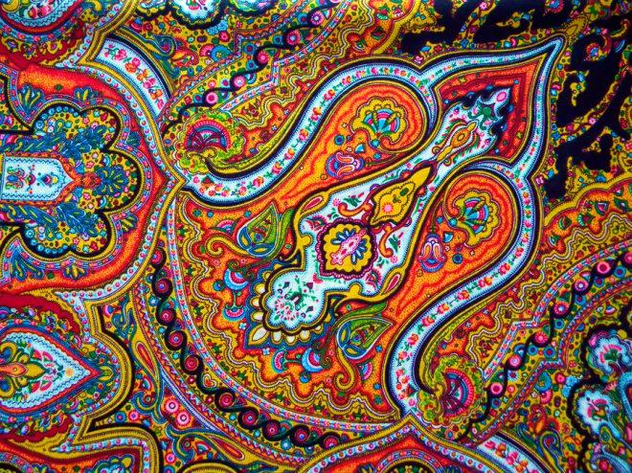
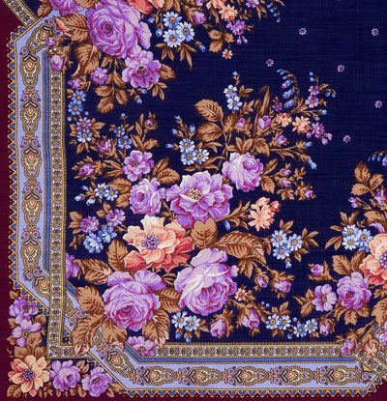
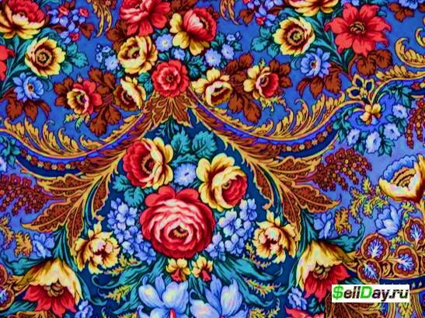

Павловопосадская платочная мануфактура
Презентация к уроку ИЗО «Школа России» 3 класс Кострюкова Е.А.

Slide 2
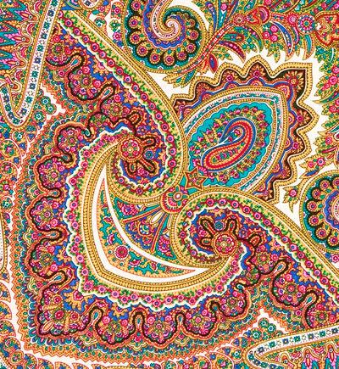

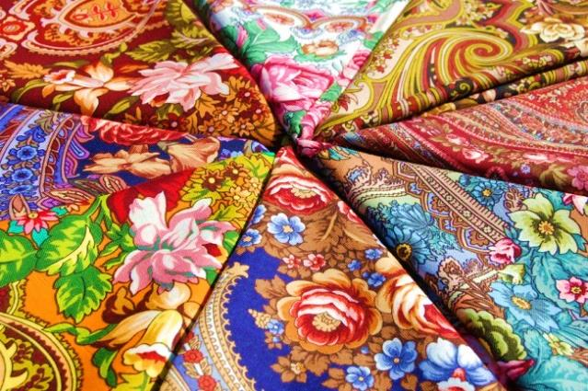
Павловопосадская платочная мануфактура
Среди уникальных изделий, составляющих гордость и славу России, особое место занимают платки и шали из старинного города Павловский Посад.

Slide 3
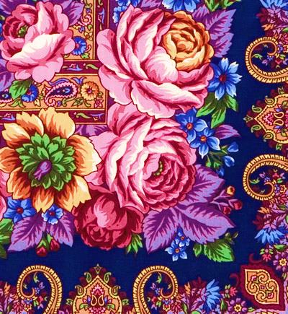
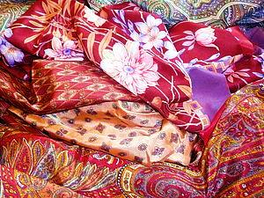
Ассортимент Павловопосадской мануфактуры
Ежегодно Павловопосадская платочная мануфактура выпускает около 400 видов шалей, платков, шарфов, скатертей из натуральных волокон.

Slide 4
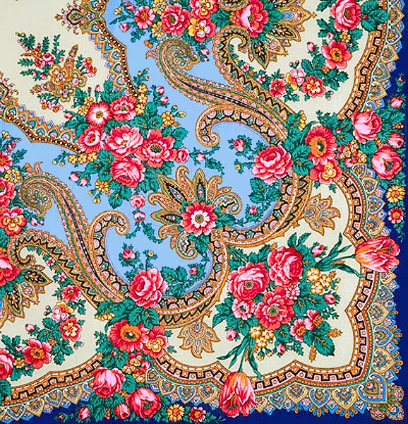
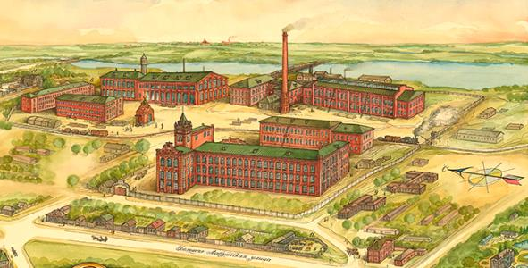
Из истории платочного предприятия
История предприятия насчитывает более двух столетий. Производство знаменитых павловопосадских платков и шалей было налажено здесь в начале 60-х годов XIX века купцами Я.И. Лабзиным и В.И. Грязновым.

Slide 5
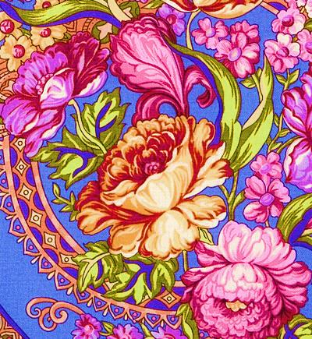
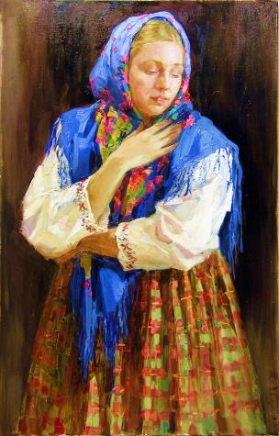
Шаль
Шаль стала характерным элементом русского костюма, получив широкое распространение в середине ХIX века, когда налаживается производство платков и шалей с набивным узором.

Slide 6
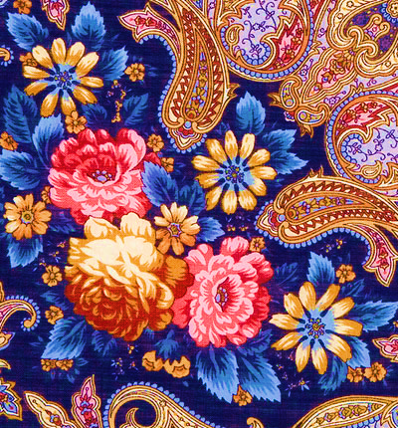
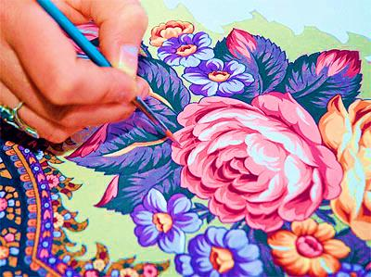
Павловопосадская школа платочного рисунка
На платочной мануфактуре сложилась единственная в своем роде школа платочного рисунка.
Работа над каждым новым изделием начинается с рисунка (крока).

Slide 7
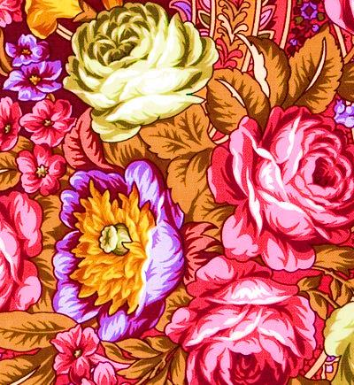
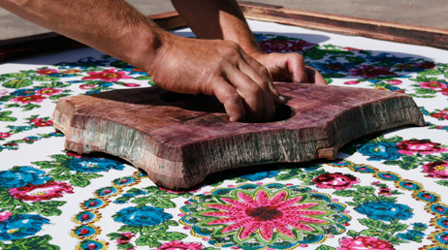
Старинная техника печати
С XIX века рисунок на платочную ткань наносили деревянными резными формами, используя доски двух типов: " манеры" и "цветки". "Цветки" резали из дерева, с их помощью на ткань наносили краски, каждый цвет требовал отдельной доски.

Slide 8
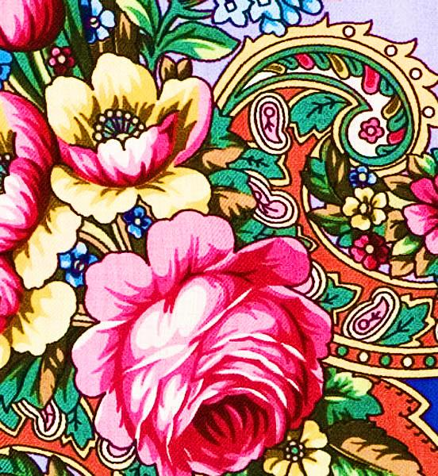
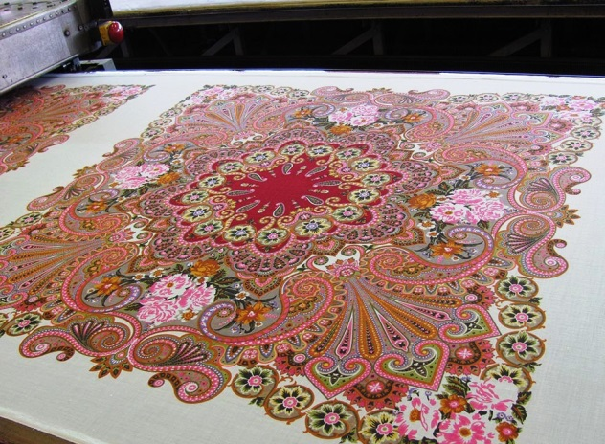
Техника печати
С 1970-х годов часть платков набивается нанесением рисунка на ткань с помощью шёлковых или капроновых сетчатых шаблонов.

Slide 9
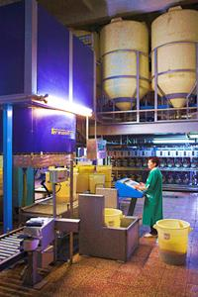
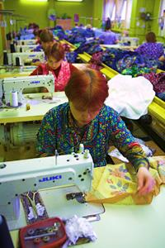
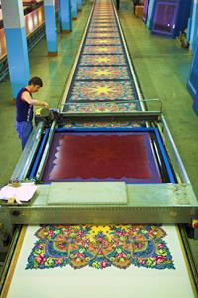
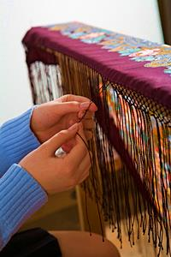
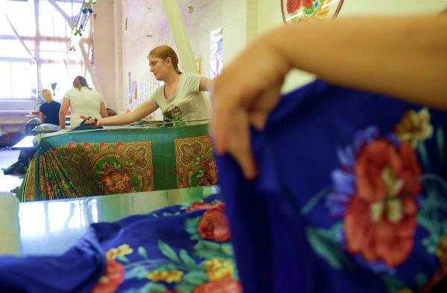
Сочетание традиций и научно-технических достижений
Каждый рисунок печатается в нескольких цветовых вариантах — колоритах на печатных столах с автоматическими печатными каретками. Самые ответственные операции выполняются вручную.

Slide 10
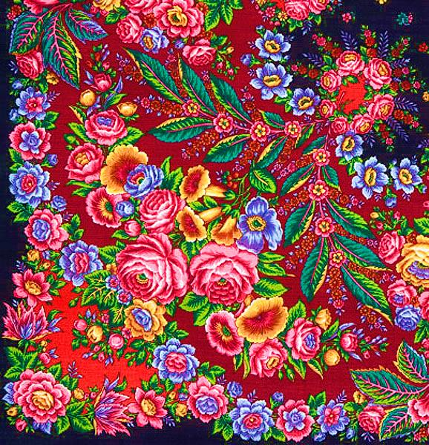
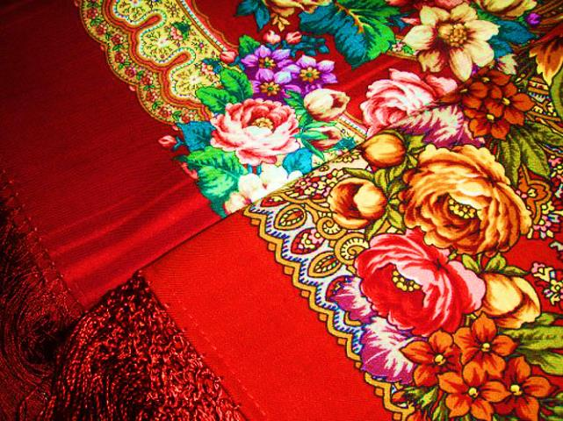
Технология изготовления
Печатные краски готовятся на автоматической красковарке, где все процессы — от растворения порошка красителя до перемешивания готовой краски — выполняются без участия человека.

Slide 11
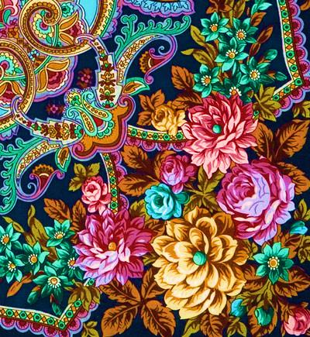
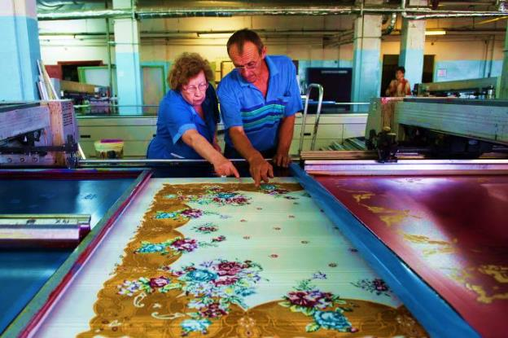
Изготовление печатных шаблонов
Печатные шаблоны готовятся с помощью уникальной установки прямого гравирования. Она наносит под управлением компьютера капельки расплавленного воска на поверхность покрытой фотоэмульсией сетки.

Slide 12
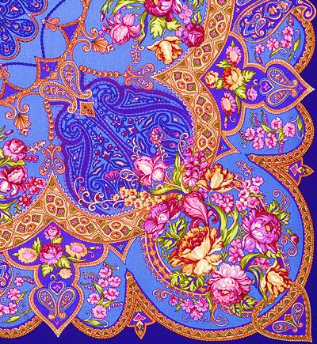
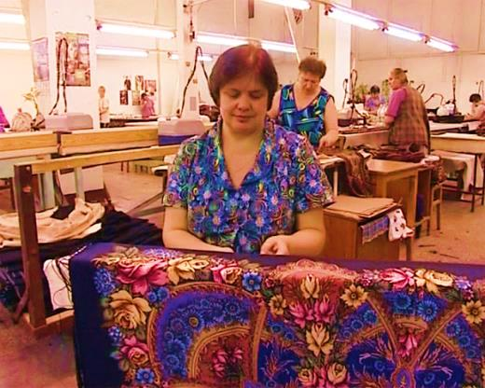
Современное производство
С конца 90-х годов XX века на платочной мануфактуре посредством печати по шаблону выпускаются шали и платки с количеством красок до 23.

Slide 13
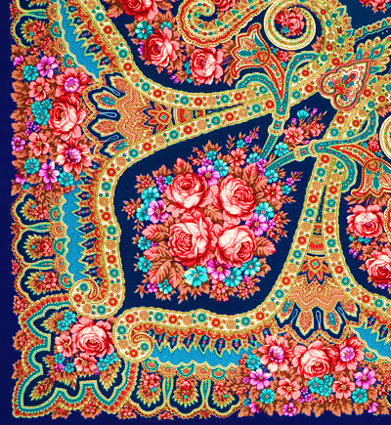
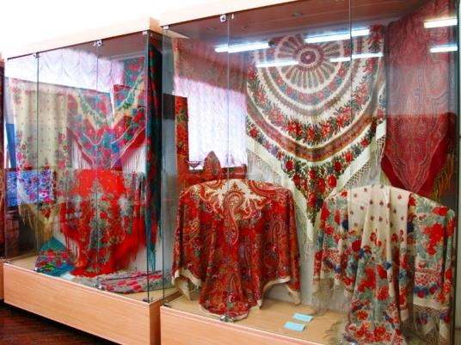
Изделия
предприятия на выставках
Изделия предприятия неоднократно экспонировались на отечественных и зарубежных выставках. В 1958 г. на Всемирной выставке в Брюсселе павловские платки были награждены Большой золотой медалью.

Slide 14
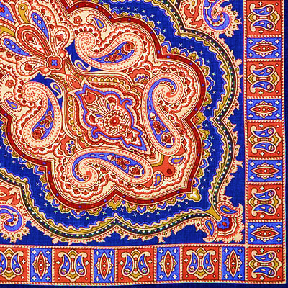
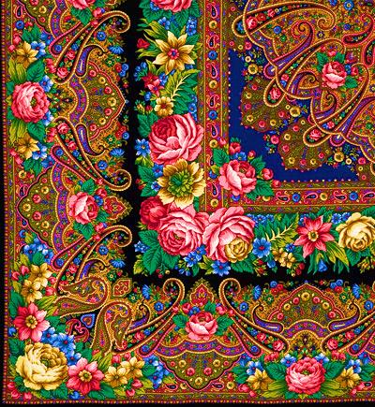
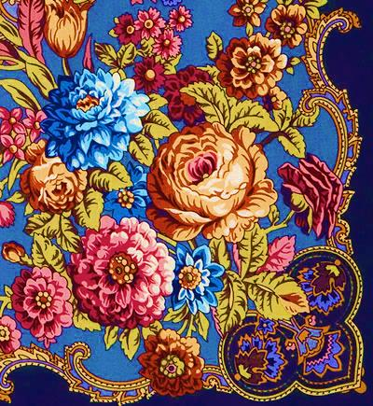
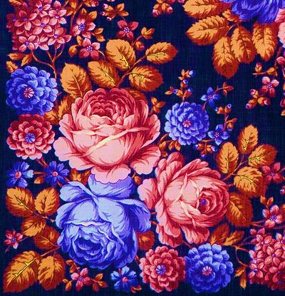
Павловопосадские
платки

Slide 15
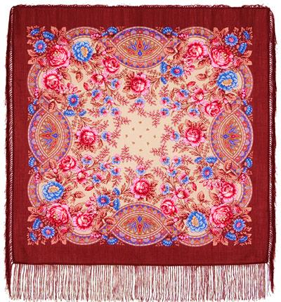
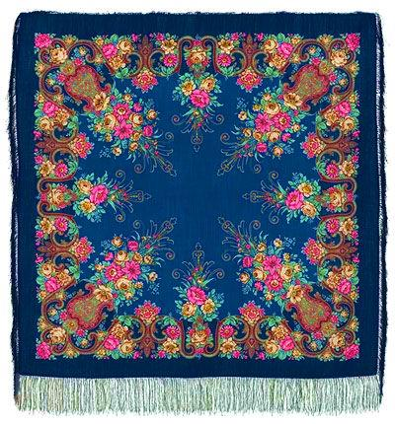
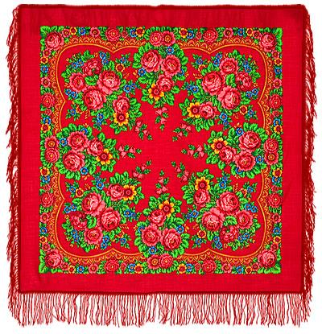
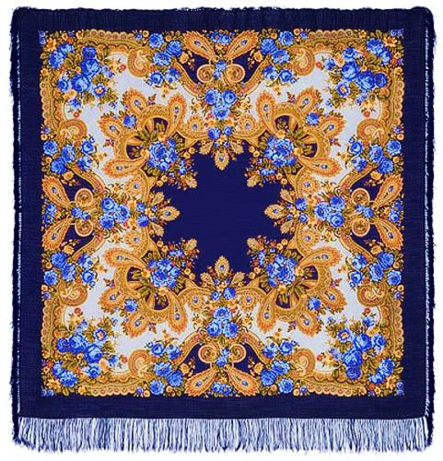
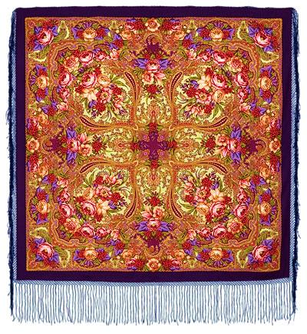
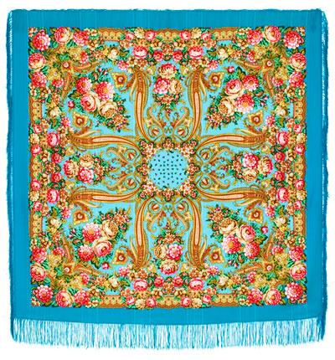
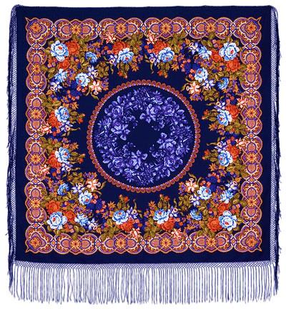
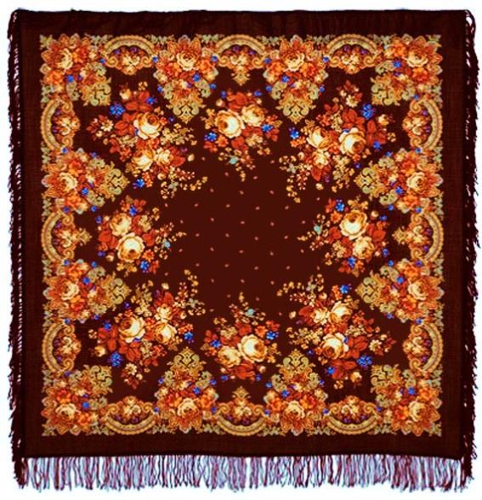
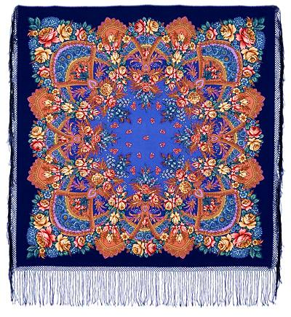
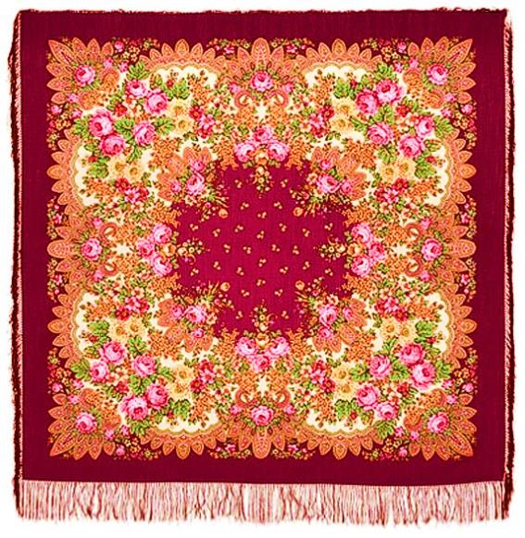
Шерстяные платки

Slide 16
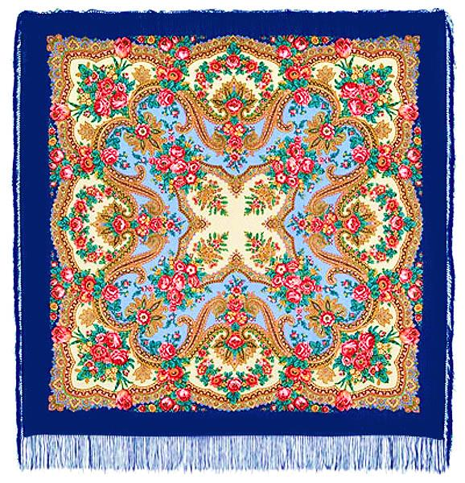
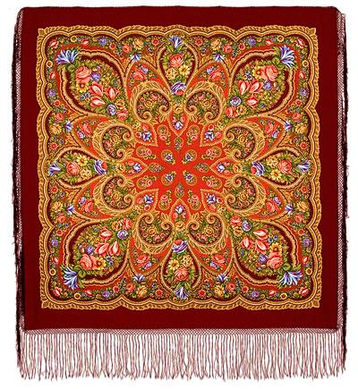
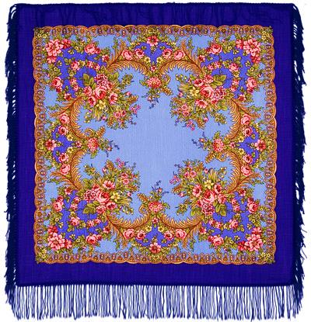
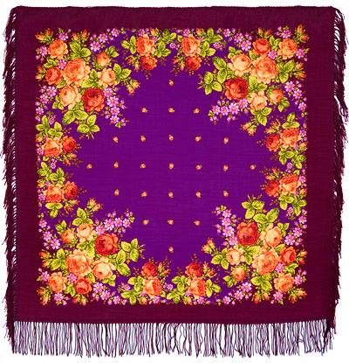
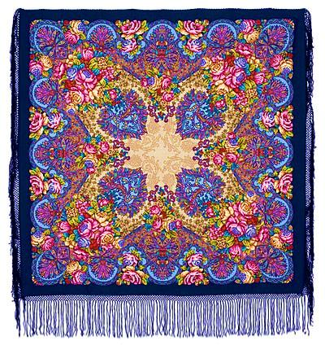


Slide 17







Slide 18






Slide 19







Slide 20










Шёлковые платки

Slide 21




Женские
портреты

Slide 22


Женские портреты
Художник Федот Сычков

Slide 23


Женские портреты
Художник Борис Кустодиев

Slide 24


Женские портреты
Художник Федот Сычков

Slide 25


Женские портреты
Художник Евгений Балакшин

Slide 26


Лучший подарок
Павловопосадские шали и платки - это буйство пышных букетов садовых и полевых цветов по углам платка, гирлянды по кайме, восточные орнаменты.
Меняются времена, а платок и шаль остаются лучшим подарком.

Slide 27

Толковый словарь
НАБО́ЙКА.
Способ нанесения рисунка на ткань посредством печати с резных досок; ткань с таким узором, рисунком.
НАБИВНО́Й.
Об узоре, рисунке, нанесённом на ткань; о ткани с таким узором, рисунком (нанесённым вручную или машинным способом).
МАНУФАКТУ́РА.
устар. Фабрика, преимущественно текстильная.

Slide 28

http://platki.ru
http://www.kleopatra.ru
http://muztunes.net
http://slovonline.ru
http://www.artgalery.ru
http://kykolnik.dreamwidth.org

